Slide 1
4차 산업혁명 시대의 금융서비스 변화

Slide 2
금융환경 변화

Slide 3


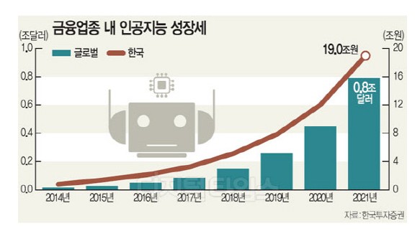
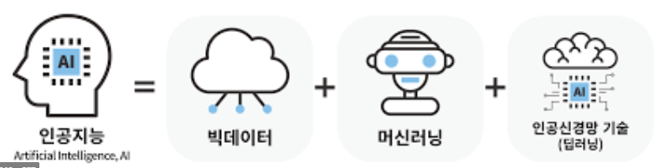
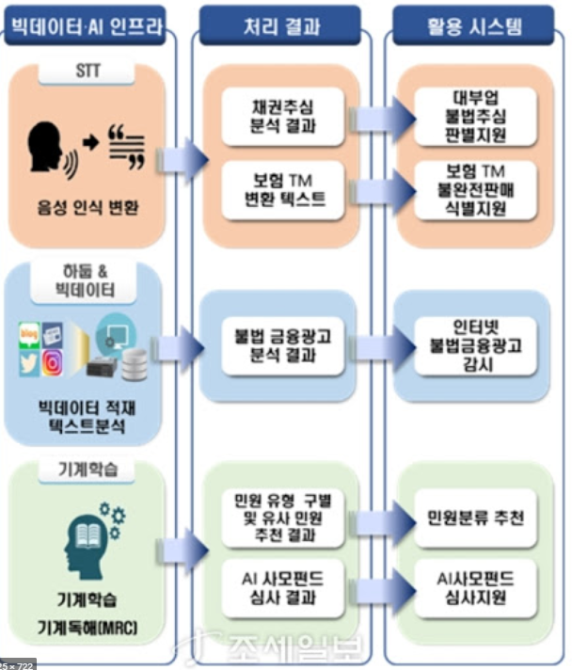
왜 금융업에 인공지능이 필요한가?

Slide 4
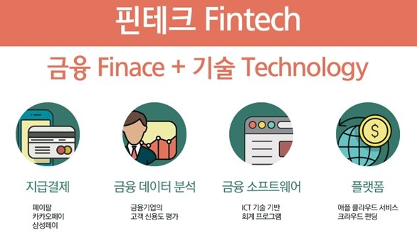
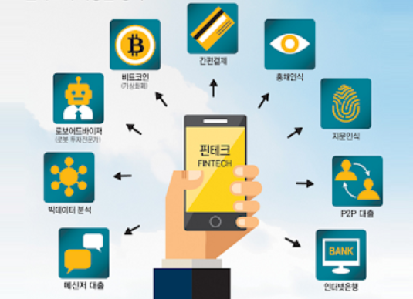
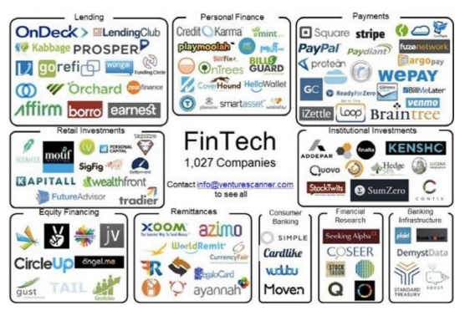
금융업무에 빅데이터 + 인공지능의 결합된 핀테크 활성화

Slide 5

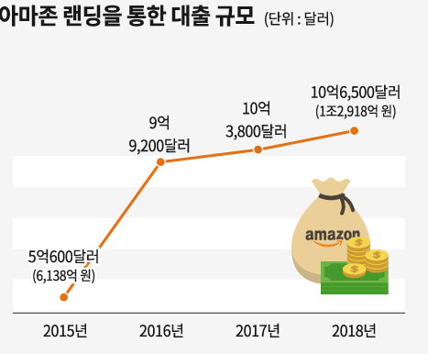
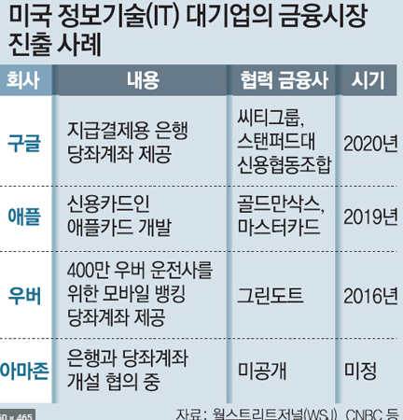
글로벌 iT 공룡기업들은 왜 금융기업들과 협업을 하는가? …

Slide 6
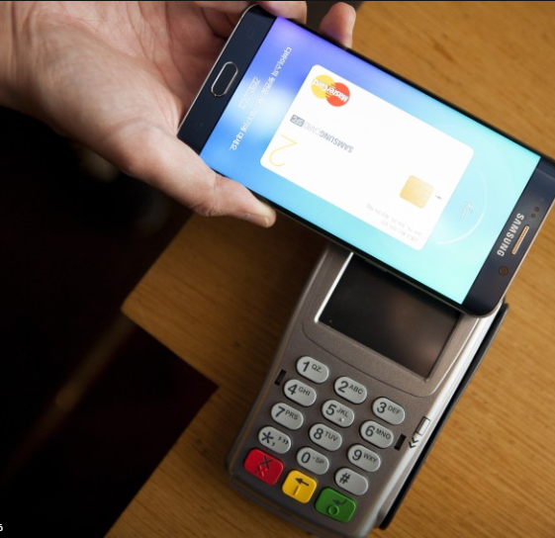
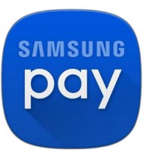
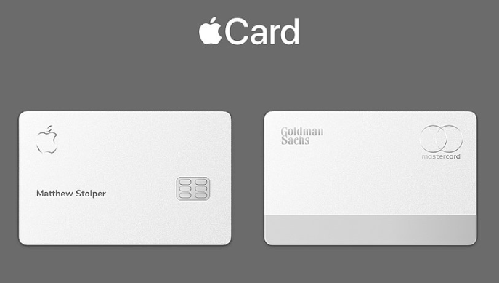
IT 기업의 결제서비스 시장을 진출하는가?

Slide 7
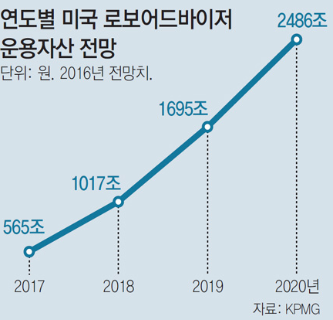
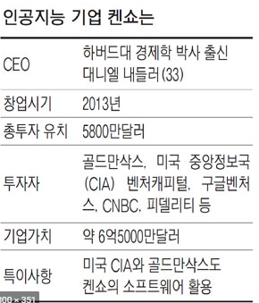
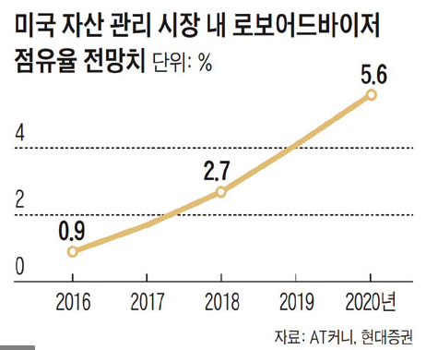
금융과 인공지능을 결합한 서비스 제공업체 탄생

Slide 8
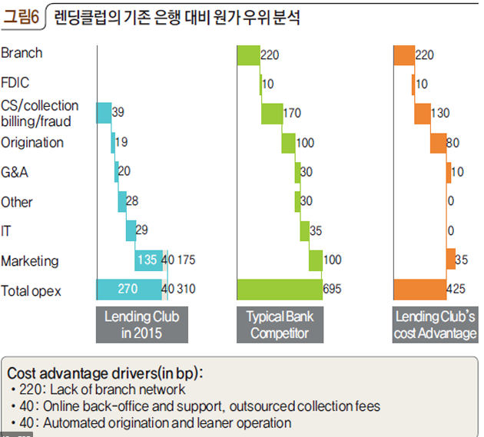
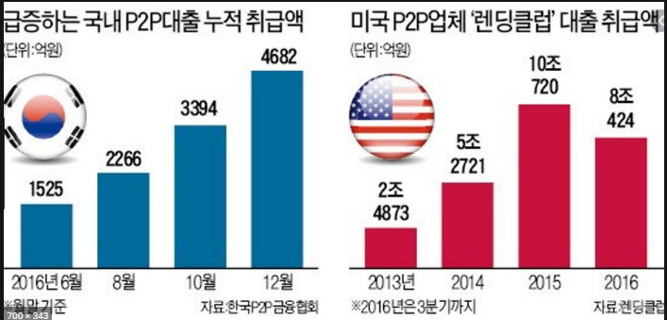
서민을 위한 P2P 대출이 기존 은행 대출시장을 잠식

Slide 9
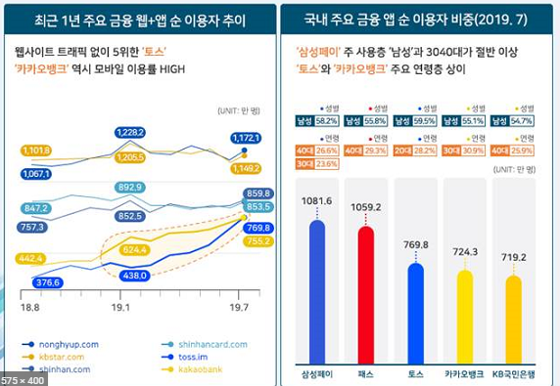
디지털 플랫폼으로 진화하는 금융서비스

Slide 10
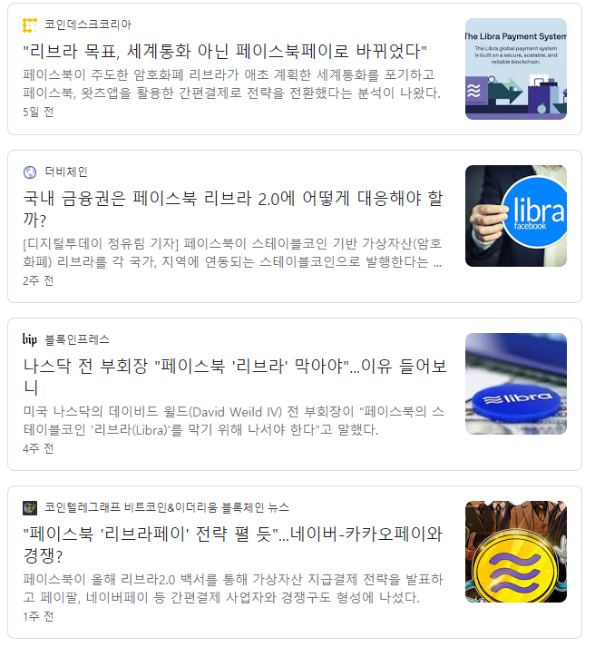
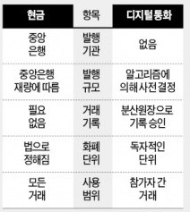
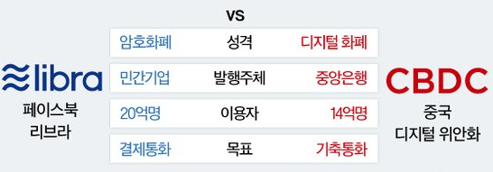
암호화폐를 사용하는 결제 플랫폼 시장 생성하는 IT 기업과 중앙은행들

Slide 11
은행 이해하기

Slide 12
중앙은행이란?

Slide 13
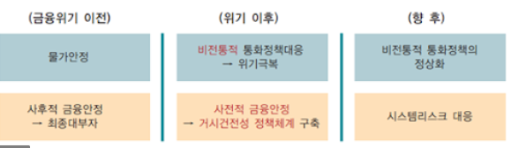
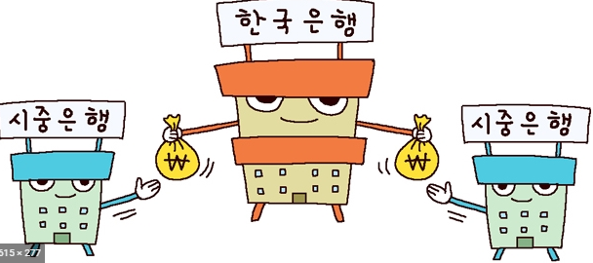
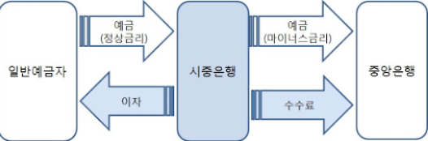
중앙은행과 일반은행

Slide 14
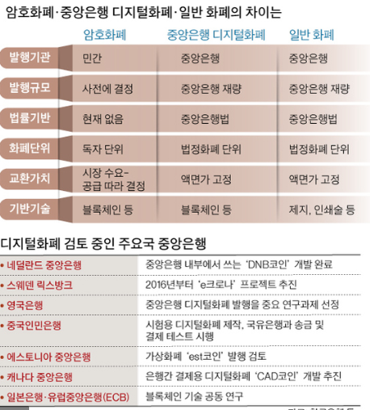
중앙은행의 디지털화폐 발행

Slide 15
일반 은행의 다양한 분류

Slide 16
상업은행(Commercial Bank)
개인이나 기업을 상대로 예금을 받고(수신) 이 예금을 자금원으로 개인과 기업에게 단기대출을 제공함으로써(여신), 대출로 받은 이자에서 예금에 지불한 이자를 뺀 예대마진(spread between deposits and loans)을 통해 수익을 창출하는 은행을 의미합니다

Slide 17
투자은행(Investment Bank)
개인이나 기업을 상대로 예금을 받고(수신) 이 예금을 자금원으로 개인과 기업에게 단기대출을 제공함으로써(여신), 대출로 받은 이자에서 예금에 지불한 이자를 뺀 예대마진(spread between deposits and loans)을 통해 수익을 창출하는 은행을 의미합니다

Slide 18
상업투자은행(CIB)
상업은행이 투자은행을 자회사로 거느린 형태의 금융지주회사를 의미합니다. 상업은행인 체이스 맨해튼 뱅크가 투자은행인 J.P.모건을 인수해 만들어진 ‘J.P.모건 체이스’가 상업투자은행의 대표적인 예로 볼 수 있습니다. 상업투자은행은 수신과 여신 업무를 통해 안정적인 수익을 창출하는 상업은행의 안정성과, 적극적인 투자를 통해 높은 수익률을 창출하는 투자은행의 수익성을 모두 갖춘다는 장점이 있습니다

Slide 19
유니버셜 은행(Universal Bank)
금융겸업이라 부른다. 여수신 업무 이외의 신탁, 펀드, 보험 판매 등의 다양한 금융업무를 취급합니다.
현재 한국 시중은행은 대부분 유니버셜 은행이다.

Slide 20
인터넷전문 은행

Slide 21
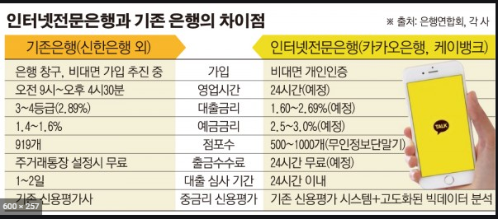



새로운 은행 출현
1990년대부터 인터넷 환경이 발달로 오프라인 지점이 없는 인터넷전문은행 출현
2015년 한국에도 인터넷 전문은행 허가

Slide 22
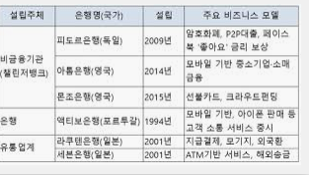


세계적인 인터넷 전문은행

Slide 23
은행 상품

Slide 24
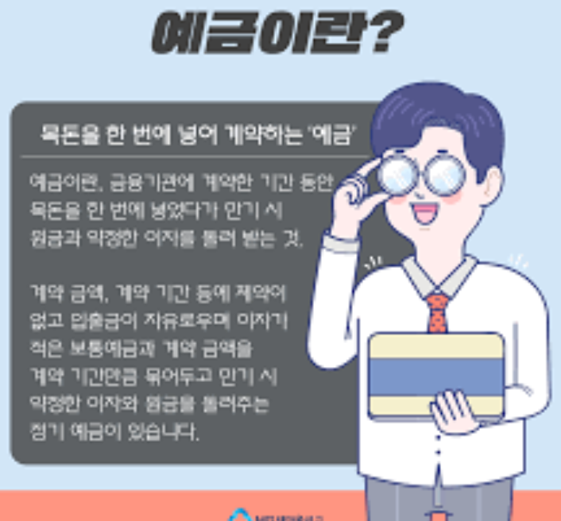
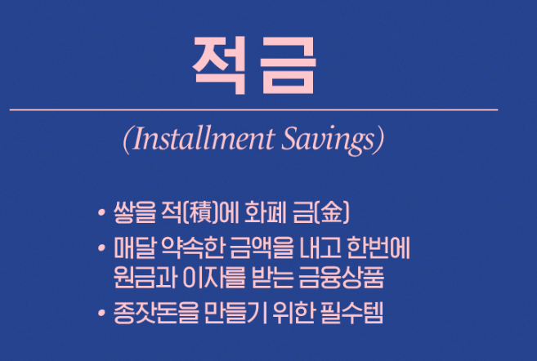
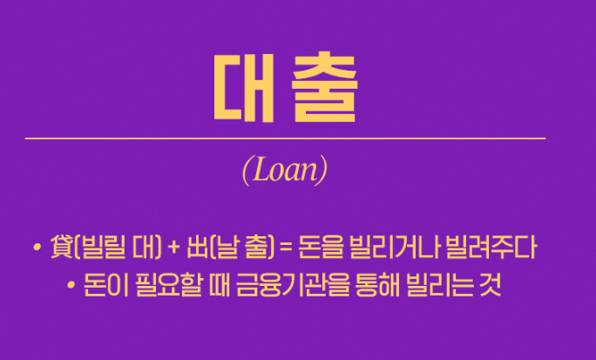
은행 수신과 여신 주요 상품

Slide 25
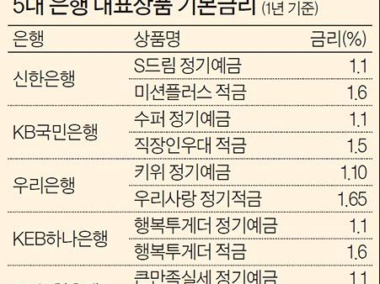
주요 금리 예시

Slide 26
은행 지급결제

Slide 27
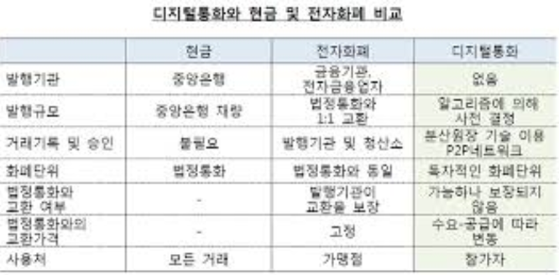
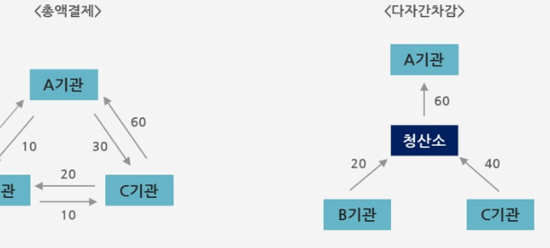
통화와 지급결제
결제 수단으로 현금, 전자화폐, 디지털 통화
결제의 청산소는 한국은행 담당
참여기관 시중은행, 투자은행 등

Slide 28
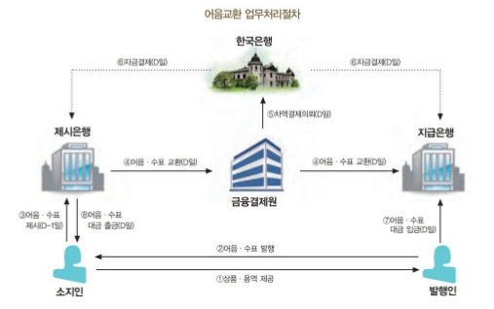
현행 주요 교환 수단(어음수표) 흐름

Slide 29
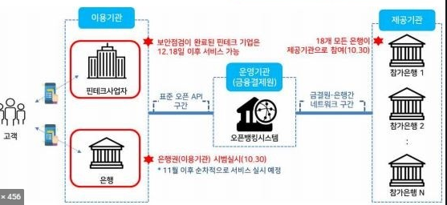
플랫폼 서비스를 위한 오픈뱅킹

Slide 30
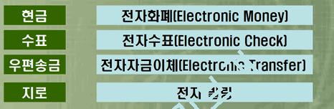

은행과 신용카드의 결합으로 다양한 지급결제 체계 구성

Slide 31
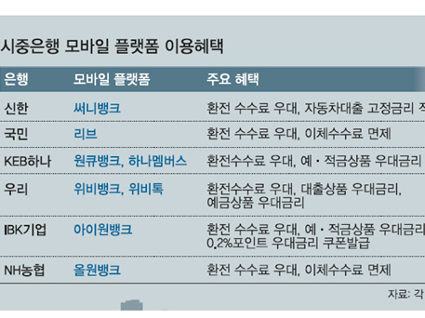
스마트 뱅킹 서비스 경쟁

Slide 32
신용카드 이해하기

Slide 33
신용카드 결제

Slide 34
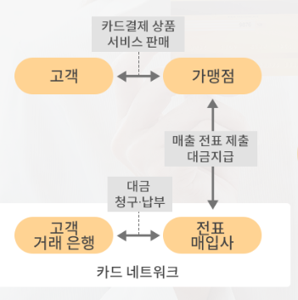
신용카드 거래

Slide 35
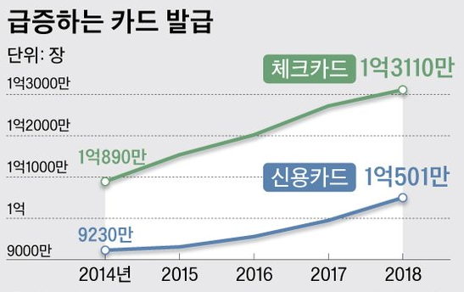
결제 수단으로 신용카드 확대

Slide 36
1.1 카드의 종류

Slide 37
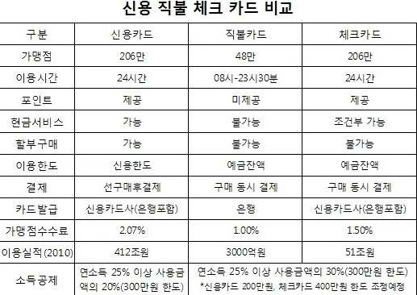
결제 수단 비교

Slide 38
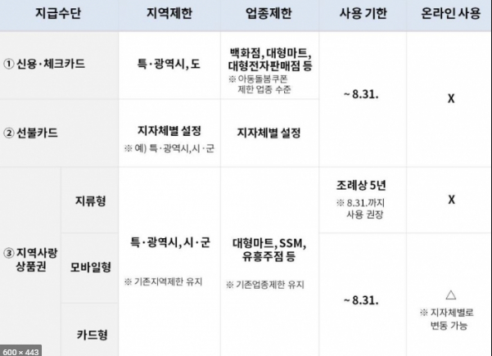
신용카드와 선불카드 이해하기

Slide 39
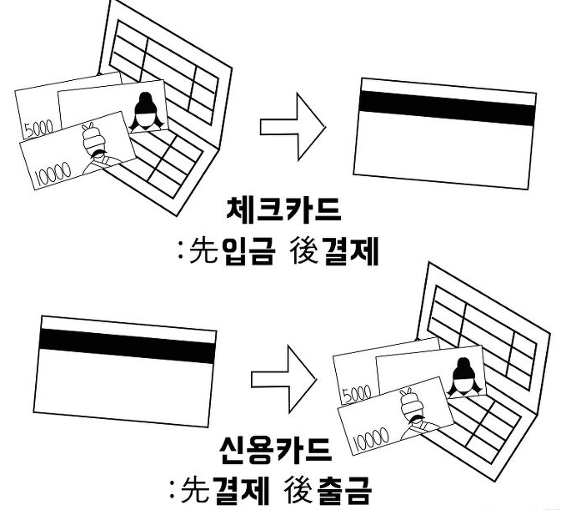
체크카드와 신용카드 출금 방법

Slide 40
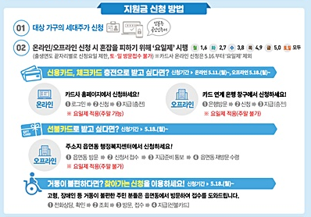

Slide 41
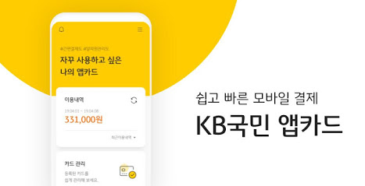

Slide 42
다양한 온라인 보험회사

Slide 43
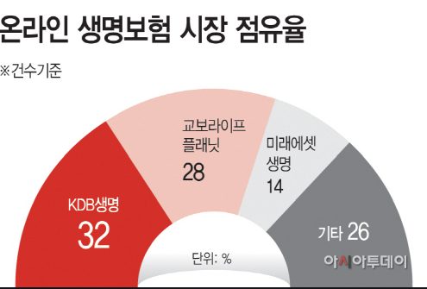
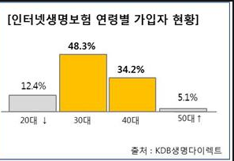
생명보험의 온라인 판매 신장

Slide 44
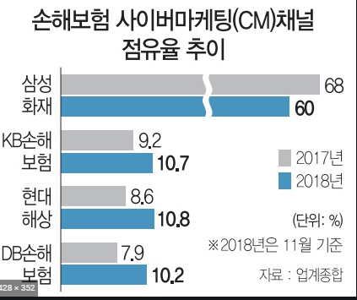
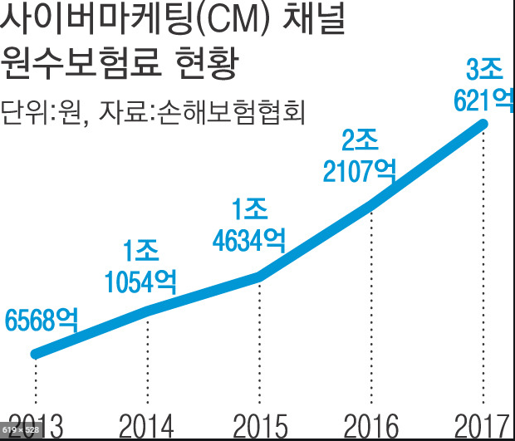
손해보험 온라인 시장 확대

Slide 45

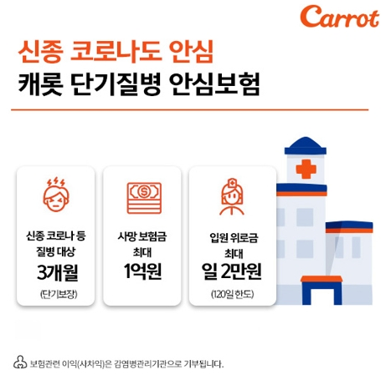
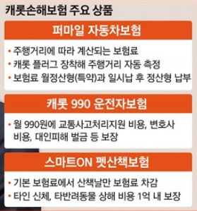
디지털 보험사 신설

Slide 46
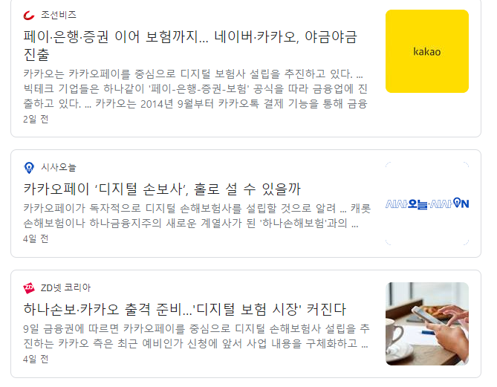
디지털 보험사 설립 경쟁

Slide 47

인공지능과 결합한 시스템 구성

Slide 48
핀테크 : 페이사

Slide 49
핀테크

Slide 50

핀테크 산업의 탄생

Slide 51


서비스 기업들도 금융업무 진출 교두보 확보

Slide 52



유통, 배달, 결제 플랫폼 기업간에 경쟁

Slide 53
페이

Slide 54


다양한 지급수단 서비스 경쟁

Slide 55

핀테크 결제 산업의 확장

Slide 56


다양한 채널별 결제 처리 흐름

Slide 57


충전금 확대

Slide 58

결제 기업 시장 확대

Slide 59

자영업자를 위한 공공 결제 서비스 등장

Slide 60
생활금융 서비스

Slide 61


생활금융 플랫폼으로 진화

Slide 62

생활금융 플랫폼 내에서의 생활

Slide 63


생활금융서비스 확대로 은행 업무 서비스 제공

Slide 64
핀테크 : P2P 대출

Slide 65


대출 취급하는 새로운 기업의 탄생

Slide 66

대출 시장의 다양성 확대

Slide 67
빅데이터와 인공지능 을 반영한 FDS서비스

Slide 68


빅데이터와 인공지능 서비스를 위한 플랫폼 을 도입한 사기탐지 체계

Slide 69
부정 거래 탐지

Slide 70



금융권 FDS 도입 실효성

Slide 71



부정 거래 FDS 이슈

Slide 72
대출 사기탐지

Slide 73



사기 대출 FDS 처리
머신러닝 딥러닝 탐지 시점

Slide 74

기업 사기대출 예시

